Slide 1
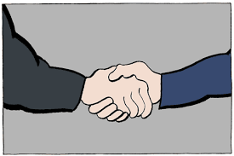
САРАДЊА ЉУДИ
ПРИРОДА И ДРУШТВО
4. РАЗРЕД

Slide 2
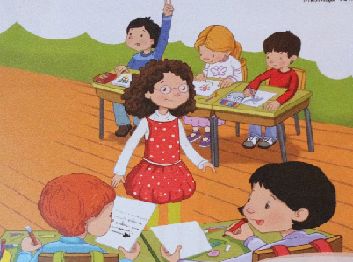
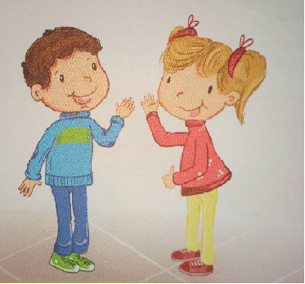
НА ПРЕТХОДНОМ ЧАСУ СМО НАУЧИЛИ:
Шта значи сарадња?
Сарадња је међусобно договарање и помагање како би се оствариле заједничке потребе и заједнички циљ.
Шта значи одговорност?
Одговорност је поштовање правила заједничког живљења.
ПРИРОДА И ДРУШТВО 4. РАЗРЕД

Slide 3
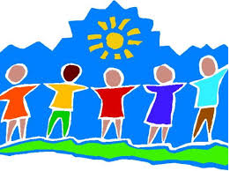
САРАДЊА ЉУДИ У ЗАШТИТИ ЉУДСКИХ ПРАВА И СЛОБОДА
Основна људска права су права на: живот, мир, заштиту породице и дјеце, здравље, рад (запослење)...
Људске слободе су: изражавање мишљења, кретање и избор мјеста живљења, удруживања...
ПРИРОДА И ДРУШТВО 4. РАЗРЕД

Slide 4
САРАДЊА ЉУДИ У ЗАШТИТИ ДЈЕЧЈИХ ПРАВА
Свако дијете без обзира на различитости треба да има једнака права.
Поштовање права подразумијева и обавезе поштовања права других.
Основна права и обавезе дјеце
Право дјеце да живе у својој породици (Ако то није могуће,
осигурати да живе тамо гдје имају најбоље услове).
Обавеза – поштовати родитеље и правила породичног
понашања.
ПРИРОДА И ДРУШТВО 4. РАЗРЕД

Slide 5
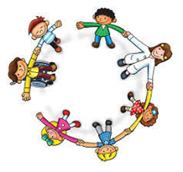
Право на здрав живот (здраву храну, одјећу, чисту околину...) Обавеза – бити умјерен у храни, чувати околину
Право на заштиту здравља и лијечење Обавеза – бринути о свом здрављу
Право на заштиту од насиља Обавеза - понашати се ненасилно
Право на слободно вријеме, игру и дружење Обавеза - поштовати план рада и одмора, правила игре...
ПРИРОДА И ДРУШТВО 4. РАЗРЕД

Slide 6
Право на учење и школовање Обавеза - пажљиво пратити наставу и редовно извршавати школске обавезе
Право на мишљење и изражавање Обавеза - уважавати другачије мишљење
Дјеца са физичким или другим недостацима имају право на посебну заштиту (Одрасли су дужни да стварају све услове како би та дјеца могла живјети са другом дјецом).
Обавеза - поштовати их, пружати заштиту, помоћ и подршку
ПРИРОДА И ДРУШТВО 4. РАЗРЕД

Slide 7
СВА ДЈЕЦА СВИЈЕТА ТРЕБА ДА ИМАЈУ ЈЕДНАКА ПРАВА
ПРИРОДА И ДРУШТВО 4. РАЗРЕД

Slide 8
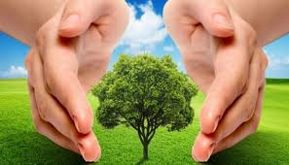
САРАДЊА ЉУДИ У ЗАШТИТИ ЖИВОТНЕ СРЕДИНЕ
Недовољном пажњом, небригом, а често и из незнања
човјек угрожава животну средину.
Да би се то спријечило неопходна је сарадња људи.
О заштити животне средине треба да брину сви грађани.
Комунална полиција брине да ли се поштују прописи о заштити животне средине.
ПРИРОДА И ДРУШТВО 4. РАЗРЕД

Slide 9
ЗАДАТАК ЗА САМОСТАЛАН РАД
Завршити започету мапу ума:
Заштита људских
права
слобода
Сарадња људи
ПРИРОДА И ДРУШТВО 4. РАЗРЕД

